Slide 1
МИНИСТЕРСТВО НАУКИ И ОБРАЗОВАНИЯ АЗЕРБАЙДЖАНСКОЙ РЕСПУБЛИКИ
АЗЕРБАЙДЖАНСКИЙ ГОСУДАРСТВЕННЫЙ УНИВЕРСИТЕТ НЕФТИ И ПРОМЫШЛЕННОСТИ
КАФЕДРА: «КОМПЬЮТЕРНАЯ ИНЖЕНЕРИЯ»
Предмет: «Веб-системы и технологии»
КУРСОВАЯ РАБОТА
Тема: «Разработка системы онлайн-бронирования отелей»
Группа: 650.22
Студент: Сербин Владимир
Руководитель: асс. Халилов М. Э.
БАКУ-2025

Slide 2
Оглавление
1. Создание окружения для проекта ...……………………….3
1.2. Верстка index.html ...……………………………………...4
1.2. Верстка search.html .………………………………………9
2. Создание скриптов JS ……………………………………...12
2.1. Скрипты для index.html ……………………………….12
2.2. Скрипты для search.html ……………………………....10
3. Заключение …………………………………………………18
4. Список использованной литературы …………….………..19

Slide 3
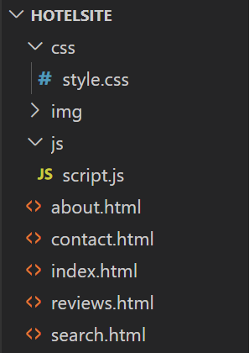
Создание окружения для проекта
В качестве редактора кода был использован Visual Studio Code. Создаем папку в нем, которую назовем “hotelSite”, в ней и будут все файлы проекта.
Сайт будет состоять из 5 страниц. Создадим для них файлы index.html, search.html, about.html, contact.html, reviews.html. После этого создаем папки “css”, “js” и “img”. В “css” создаем файл для стилей “style.css”, в “js” будет находится скрипт для нашего сайта назовём его “script.js”, а в “img” будут нужные изображения для сайта.
Окружение готово и теперь мы можем приступить к самой разработке (Рис. 1)
Рис. 1. Итоговый вид окружения

Slide 4
СОЗДАНИЕ НАВБАРА ДЛЯ САЙТА
Для начала прописываем <nav class="navbar navbar-expand-lg navbar-custom"> в котором будет весь контент навбара.
Затем создаем через <a> лого:
<a class="navbar-brand" href="#"><i>AZ</i> Booking</a>
<ul class="navbar-nav ms-auto py-0"> <li class="nav-item"> <a class="nav-link" aria-current="page" href="#">Главная</a> </li>
</ul>
<ul class="dropdown-menu"> <li><a class="dropdown-item" href="contact.html">Контакты</a></li> <li><hr class="dropdown-divider"></li> <li><a class="dropdown-item" href="reviews.html">Отзывы</a></li> </ul>
После задания css стилей, навбар примет такой вид (Рис. 2):
Рис. 2 Итоговый результат навбара

Slide 5

Теперь перейдем к разработке секции hero и поискового баннера.
<div class="container-fluid position-relative p-0"> <section class="hero"> <div class="hero-content"> <h1>Бронируйте отели для отдыха по Азербайджану</h1> <h4>Дома, отели и многое другое.</h4> </div> <form class="search-bar" onsubmit="return checkPrices(event)"> <div class="city-input-container" style="min-height: 30px;"> <input type="text" id="city" placeholder="Город, например Баку" required style="min-width: 150px;max-width: 200px;"> <div class="city-dropdown"> </div> </div> <div id="checkin" class="input-group date"> <input required class="form-control" type="text" placeholder="Заезд" style="border-radius: 5px;"/> <span class="input-group-addon"></span> </div> <div id="checkout" class="input-group date"> <input required class="form-control" type="text" placeholder="Выезд" style="border-radius: 5px;"/> <span class="input-group-addon"></span> </div> <select id="guests" style="max-width: 170px;"> <option>1 гость</option> <option>2 гостя</option> <option>3 гостя</option> <option>4 гостя</option> <option>5+ гостей</option> </select> <button type="submit" class="btn btn-success btn-lg“>Проверить цены</button> </form> </section> </div>
Рис. 3 Итоговый результат поискового баннера

Slide 6
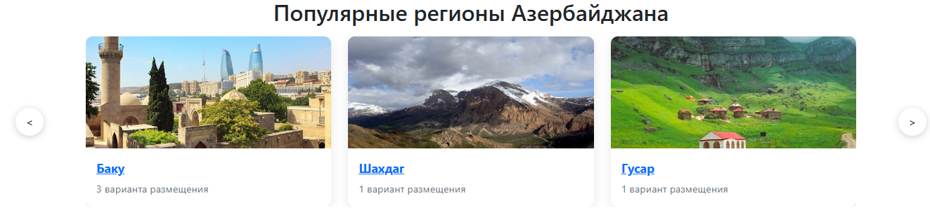
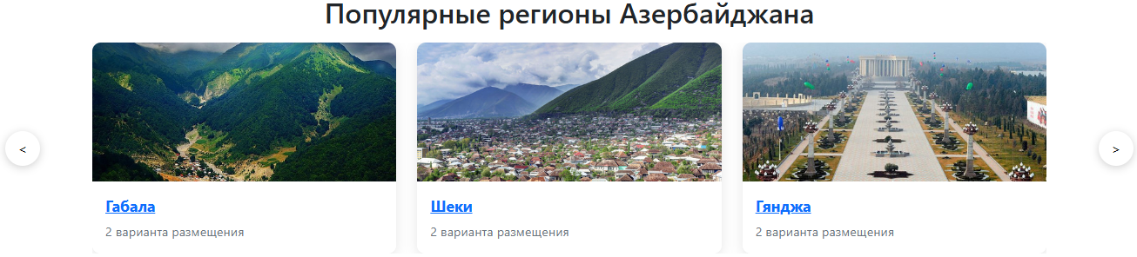
Теперь перейдём к созданию секции “Популярные регионы Азербайджана”.
<div class="container py-2"> <h2 class="text-center mb-3">Популярные регионы Азербайджана</h2>
<div class="row"> <div class="col-xs-6 col-sm-4 destination-slide"> <div class="destination-card"> <a href="search.html#baku">
<div class="destination-img" style="background-image:
url('img/cities/baku.jpg');"></div></a>
<div class="destination-info">
<div class="destination-title">
<a href="search.html#baku">Баку</a></div>
<div class="destination-count">3 варианта размещения</div>
</div>
</div>
</div>
</div>
В итоге получаем:

Slide 7
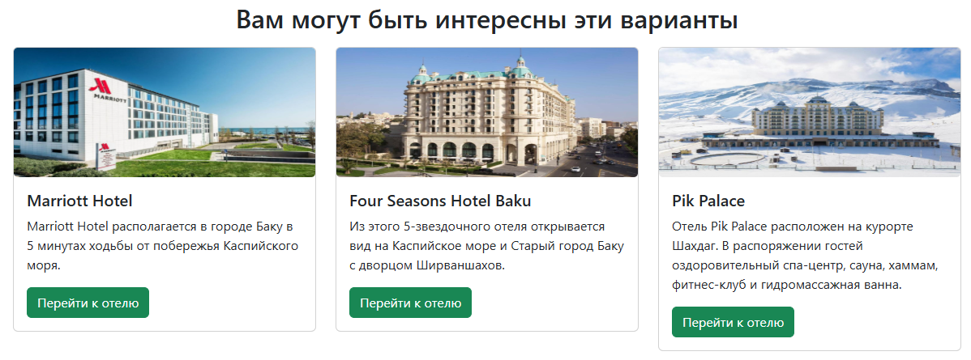
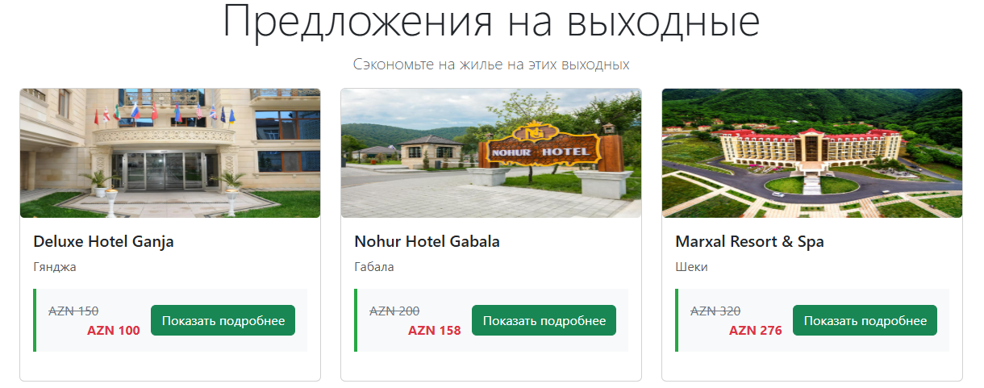
Далее идут секции “Интересные варианты” и “ Предложения на выходные ”
<div class="row"> <h2 class="text-center mb-3">Вам могут быть интересны эти варианты</h2> <div class="col-xs-6 col-sm-4"> <div class="card"> <img src="img/hotels/BakuMarriot.jpg" class="card-img" alt="BakuMarriot"> <div class="card-body"> <h5 class="card-title">Marriott Hotel</h5> <p class="card-text">Marriott Hotel располагается в городе Баку в 5 минутах ходьбы от побережья Каспийского моря. </p> <a class="btn btn-success" href="search.html#baku" role="button">Перейти к отелю</a> </div> </div> </div>
</div>
<div class="card"> <img src="img/hotels/GanjaDeluxe.jpg" class="card-img« alt="DeluxeHotelGanja"> <div class="card-body"> <h5 class="card-title">Deluxe Hotel Ganja</h5> <p class="card-text text-muted">Гянджа</p> <div class="season-offer w-100"> <div class="d-flex justify-content-between align-items-center"> <div> <div class="price-old">AZN 150</div> <div class="price-new ms-5">AZN 100</div> </div> <a class="btn btn-success" href="search.html#ganja" role="button">Показать подробнее</a> </div> </div> </div> </div>
В итоге получаем:

Slide 8
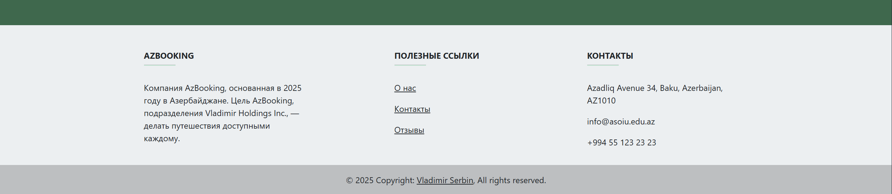
<footer class="text-center text-lg-start text-dark mt-auto" style="background-color: #ECEFF1"> <section class="d-flex justify-content-between p-4 text-white" style="background-color: #3f684d;"> </section> <section class=""> <div class="container text-center text-md-start mt-5"> <div class="row mt-3"> <div class="col-md-3 col-lg-4 col-xl-3 mx-auto mb-4"> <h6 class="text-uppercase fw-bold">AzBooking</h6> <hr class="mb-4 mt-0 d-inline-block mx-auto“ style="width: 60px; background-color: #3ac368; height: 2px"/> <p>Компания AzBooking, основанная в 2025 году в Азербайджане. Цель AzBooking, подразделения Vladimir Holdings Inc., — делать путешествия доступными каждому.</p> </div> <div class="col-md-3 col-lg-2 col-xl-2 mx-auto mb-4"> <h6 class="text-uppercase fw-bold">Полезные ссылки</h6> <hr class="mb-4 mt-0 d-inline-block mx-auto“ style="width: 60px; background-color: #3ac368; height: 2px"/> <p> <a href="about.html" class="text-dark">О нас</a></p> <p><a href="contact.html" class="text-dark">Контакты</a></p> <p><a href="reviews.html" class="text-dark">Отзывы</a></p> </div> <div class="col-md-4 col-lg-3 col-xl-3 mx-auto mb-md-0 mb-4"> <h6 class="text-uppercase fw-bold">Контакты</h6> <hr class="mb-4 mt-0 d-inline-block mx-auto“ style="width: 60px; background-color: #3ac368; height: 2px"/> <p>Azadliq Avenue 34, Baku, Azerbaijan, AZ1010</p> <p>info@asoiu.edu.az</p> <p>+994 55 123 23 23</p> </div> </div> </div> </section> <div class="text-center p-3" style="background-color: rgba(0, 0, 0, 0.2)">© 2025 Copyright: <u>Vladimir Serbin</u>, All rights reserved. </div> </footer>
Рис. 6 Секция футера внизу страницы

Slide 9
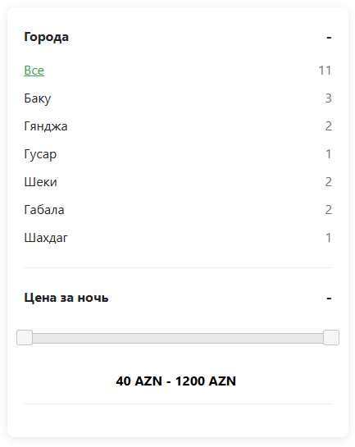
Верстка search.html
Данная страница состоит из настраиваемой фильтрации отелей по городам и по цене, а так же сами отели. Начнём с фильтрации отелей:
<div class="filter-container">
<div class="filter-section">
<div class="filter-title" data-bs-toggle="collapse" data-bs-target="#cityFilter">Города
</div>
</div>
</div>
<div class="filter-section">
<div class="filter-title collapsed" data-bs-toggle="collapse" data-bs-target="#priceFilter">Цена за ночь </div>
</div>
<div class="collapse" id="priceFilter">
<div class="range-slider">
<div id="slider-range" class="ui-slider ui-corner-all ui-slider-horizontal ui-widget ui-widget-content">
<div class="ui-slider-range ui-corner-all ui-widget-header" style="left: 60%; width: 0%;"></div>
<span tabindex="0" class="ui-slider-handle ui-corner-all ui-state-default" style="left: 60%;"></span>
<span tabindex="0" class="ui-slider-handle ui-corner-all ui-state-default" style="left: 60%;"></span>
</div>
</div> <div class="box"> <input type="text" id="amount" readonly> </div> </div>
<div class="filter-option">
<span data-f="baku" class="filter-type">Баку</span>
<span class="filter-count">3</span> </div>
В итоге фильтрация по городам и цене выглядит следующим образом:
Рис. 7 Фильтрация отелей по городам и цене

Slide 10
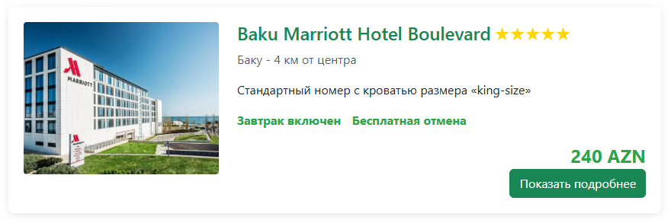
Далее рассмотрим контейнер с отелями, всего их представлено 11. Мы рассмотрим один из них, но другие выглядят аналогично:
<div class="hotel-card baku"> <div class="row"> <div class="col"> <div class="hotel-image" style="background-image: url('img/hotels/BakuMarriot.jpg');"></div> </div> <div class="col-md-8"> <h4 class="text-success">Baku Marriott Hotel Boulevard</h4><h4 class="stars">★★★★★</h4> <p class="text-muted">Баку - 4 км от центра</p> <p>Стандартный номер с кроватью размера «king-size»</p> <div class="d-flex mb-3"> <span class="hotel-feature"><b>Завтрак включен</b> <b>Бесплатная отмена</b></span> </div> <div class="d-flex justify-content-end align-items-center"> <div class="text-end"> <div class="hotel-price">240 AZN</div> <button type="button" class="btn btn-success" data-bs-toggle="modal" data-bs-target="#staticBackdropBakuMarriot">Показать подробнее</button> </div> </div> </div> </div>
Рис. 8 Контейнер с отелем

Slide 11
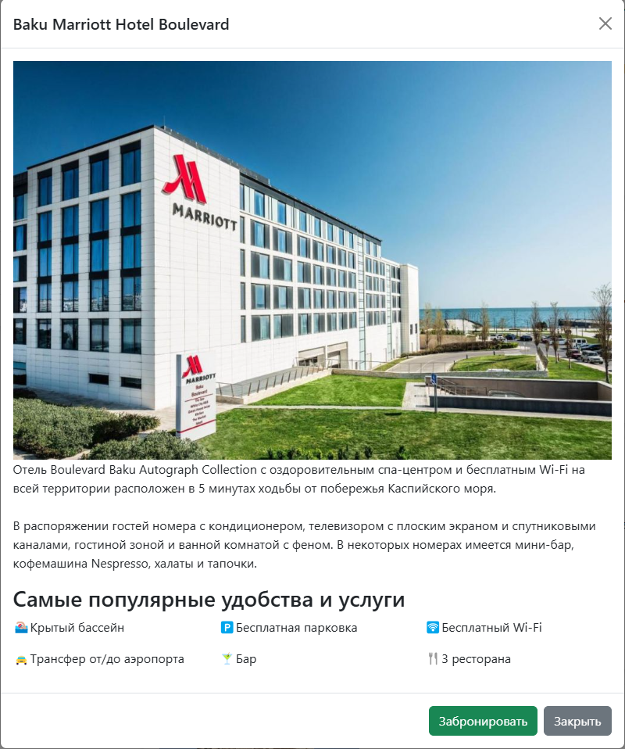
Далее добавим модальное окно для каждого отеля, чтобы при нажатие на кнопку “Показать подробнее” открывалось окно.
<div class="modal fade" id="staticBackdropBakuMarriot" data-bs-backdrop="static" data-bs-keyboard="false" tabindex="-1" aria-labelledby="staticBackdropLabel" aria-hidden="true"> <div class="modal-dialog modal-dialog-centered modal-dialog-scrollable modal-lg"> <div class="modal-content"> <div class="modal-header"> <h1 class="modal-title fs-5" id="staticBackdropLabel">Baku Marriott Hotel Boulevard</h1> <button type="button" class="btn-close" data-bs-dismiss="modal" aria-label="Close"></button></div> <div class="modal-body"> <img src="img/hotels/BakuMarriot.jpg" style="width: 100%;"> <div><p>Отель Boulevard Baku Autograph Collection с оздоровительным спа-центром и бесплатным Wi-Fi на всей территории расположен в 5 минутах ходьбы от побережья Каспийского моря.</p> <h3>Самые популярные удобства и услуги</h3> <div class="row justify-content-start"> <div class="col-4"><p>🏊🏼Крытый бассейн</p></div> <div class="col-4"><p>🅿️Бесплатная парковка</p></div> <div class="col-4"><p>🛜Бесплатный Wi-Fi</p></div> </div> <div class="row justify-content-start"> <div class="col-4"><p>🚖Трансфер от/до аэропорта</p></div> <div class="col-4"><p>🍸Бар</p></div> <div class="col-4"><p>🍴3 ресторана</p></div> </div> </div> </div> <div class="modal-footer"> <button type="button" class="btn btn-success">Забронировать</button> <button type="button" class="btn btn-secondary" data-bs-dismiss="modal">Закрыть</button> </div> </div> </div> </div>
Рис. 9 Модальное окно для отеля

Slide 12
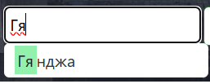
Создание скриптов JS
Начнём с реализации фильтрация городов по вводу:
if(document.querySelector('#city')){ document.querySelector('#city').oninput = function() { let val = this.value.trim(); let cities = document.querySelectorAll('.city li'); if(val != ''){ cities.forEach(function(elem){ if(elem.innerText.search(val) == -1){ elem.classList.add('d-none'); elem.innerHTML = elem.innerText; } else{ elem.classList.remove('d-none'); let str = elem.innerText; elem.innerHTML = insertMark(str, elem.innerText.search(val), val.length); } }); }else{ cities.forEach(function(elem){ elem.classList.remove('d-none'); elem.innerHTML = elem.innerText; }); } } }
function insertMark(str, position, len){ return str.slice(0,position)+'<mark style="background-color: #93f0ad;">'+str.slice(position, position+len)+'</mark>'+str.slice(position+len); }
После всех скриптов связанных с фильтрацией городов по вводу в id=”city” готовый результат выглядит так (Рис. 10):
Рис. 10 Результат работы скрипта фильтрации городов

Slide 13
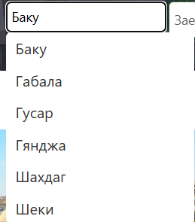
Далее идёт работа с выпадающим списком доступных городов в вводе текста:
const cityInput = document.getElementById('city'); const cityItems = document.querySelectorAll('.city-dropdown li'); if(cityItems){ cityItems.forEach(item => { item.addEventListener('click', function() { cityInput.value = this.textContent; document.querySelector('.city-dropdown').style.display = 'none'; }); }); if(cityInput){ // Открыть выпадающий список когда инпут в "фокусе" cityInput.addEventListener('focus', function() { document.querySelector('.city-dropdown').style.display = 'block'; }); // Скрыть выпадающий список document.addEventListener('click', function(e) { if (!e.target.closest('.city-input-container')) { document.querySelector('.city-dropdown').style.display = 'none'; } }); } }
В итоге список доступных городов в поле ввода выглядит таким образом (Рис 11):
Рис. 11 Список доступных городов в поле ввода

Slide 14
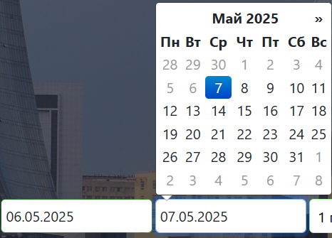
Далее идёт реализация календаря для выбора дат.
const today = new Date(); const maxDate = new Date('2026-12-31'); if(document.querySelector('#checkin')){ $('#checkin').datepicker({ format: 'dd.mm.yyyy', language: 'ru', startDate: today, endDate: maxDate, autoclose: true, }).on('changeDate', function (e) { const checkinDate = e.date; const minCheckoutDate = new Date(checkinDate); minCheckoutDate.setDate(minCheckoutDate.getDate() + 1); $('#checkout').datepicker('setStartDate', minCheckoutDate); const currentCheckoutDate = $('#checkout').datepicker('getDate'); if (!currentCheckoutDate || currentCheckoutDate <= checkinDate) { let newCheckout = new Date(checkinDate); newCheckout.setDate(newCheckout.getDate() + 1); $('#checkout').datepicker('setDate', newCheckout); } }); const initialCheckoutDate = new Date(to day); initialCheckoutDate.setDate(initialCheckoutDate.getDate() + 1); $('#checkout').datepicker({ format: 'dd.mm.yyyy', language: 'ru', startDate: initialCheckoutDate, endDate: maxDate, autoclose: true, }); }
После всех проделанных операций календарь выбора даты заезда и выезда выглядит (Рис 12):
Рис. 12 Календарь выбора даты заезда и выезда

Slide 15
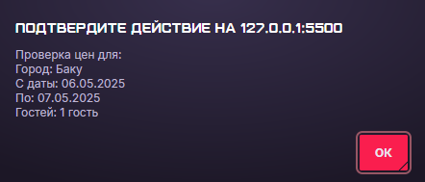
Далее идёт реализация функции проверки цен и параметров поиска:
function checkPrices(event) { let cities = document.querySelectorAll('.city li'); const city = document.getElementById("city").value.trim(); const checkin = document.querySelector('#checkin input').value; const checkout = document.querySelector('#checkout input').value; const guests = document.getElementById("guests").value; let filterClass; let cityFound = false; for(let i = 0; i < cities.length; i++){ if(cities[i].innerText.trim() == city){ cityFound = true; filterClass = cities[i].dataset['f']; break; } } if(cityFound){ alert(`Проверка цен для:\nГород: ${city}\nС даты: ${checkin}\nПо: ${checkout}\nГостей: ${guests}`); window.open('search.html#' + filterClass,'_self'); } else{ alert('Неверно указан город!'); } }
Вот так выглядит модальное окно в котором выводится информация о городе, дате и количестве гостей:
Рис. 13 Модальное окно с информацией

Slide 16
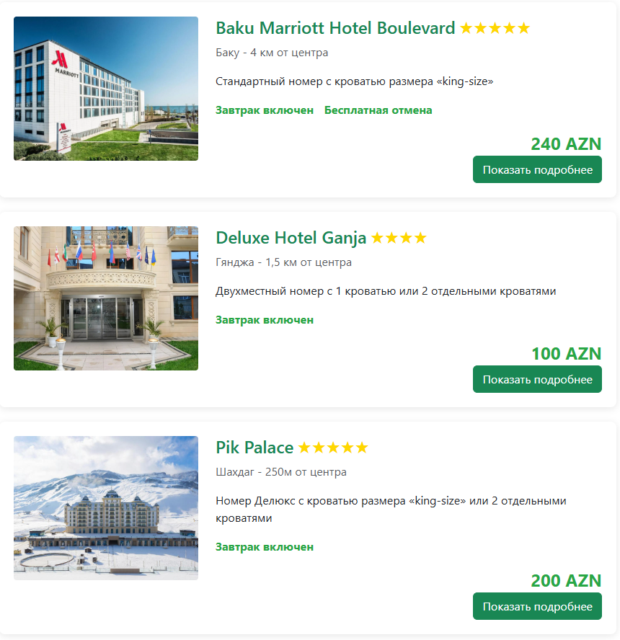
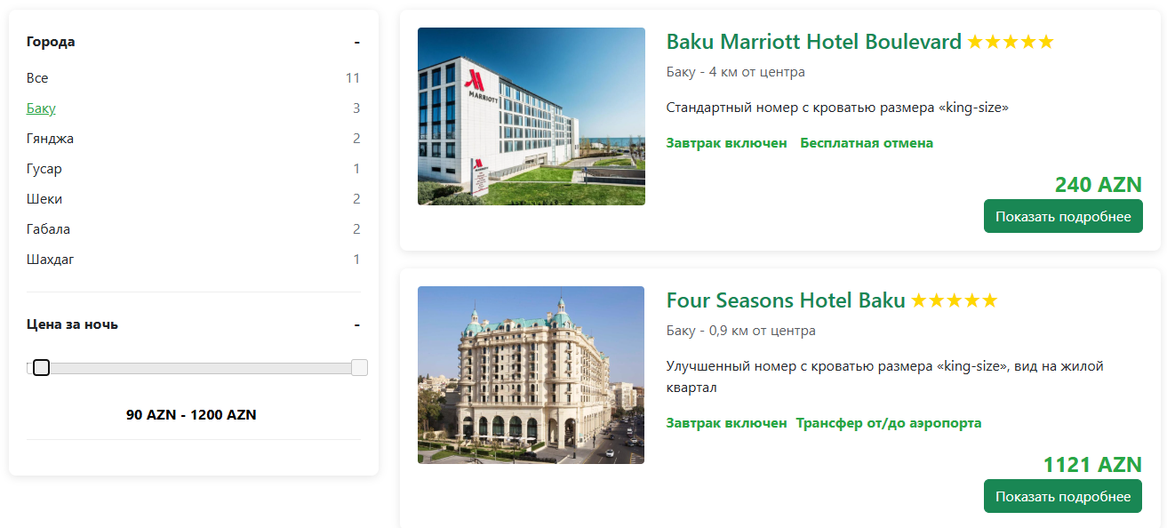
Последнее рассмотрим основные функции фильтрации отелей по городам и по цене:
const filterBox = document.querySelectorAll('.hotel-card'); const filterTypeBox = document.querySelectorAll('.filter-type'); let activeFilterClass = 'all'; if(filterBox){ function filterHotels(){ const hotelPrice = document.querySelectorAll('.hotel-price'); const minPrice = $("#slider-range").slider("values", 0); const maxPrice = $("#slider-range").slider("values", 1); filterBox.forEach((elem,index)=>{ elem.classList.remove('d-none'); const matchCity = elem.classList.contains(activeFilterClass) || activeFilterClass === 'all'; const price = parseInt(hotelPrice[index].innerText); const matchPrice = price >= minPrice && price <= maxPrice; if(!matchCity || !matchPrice){ elem.classList.add('d-none'); } }); }
function filterCities(filterClass){ filterTypeBox.forEach(item => item.classList.remove('active')); const active = document.querySelector(`[data-f="${filterClass}"]`); if(active) active.classList.add('active'); activeFilterClass = filterClass; filterHotels(); } } if(document.querySelector('.filter-section')){ document.querySelector('.filter-section').addEventListener('click', event =>{ if(event.target.className !== 'filter-type') return; let filterClass = event.target.dataset['f']; filterCities(filterClass); window.location.hash = filterClass; }); $(function () { $("#slider-range").on("slidechange", function () { filterHotels(); }); }); if(window.location.hash){ filterCities(window.location.hash.slice(1)); } }
Рис. 14.1 Страница без рабочего фильтра
Рис. 14.2 Страница с рабочим фильтром

Slide 17
3. РЕЗУЛЬТАТ
В ходе выполнения курсового проекта были освоены ключевые аспекты веб-разработки:
Основу сайта разработали на HTML.
Визуальное оформление реализовали с помощью CSS.
Добавили скрипты написанные на JavaScript.
Итогом работы стал современный и удобный веб-сайт, сочетающий функциональность, привлекательный дизайн и соответствие актуальным стандартам. Проект полностью отвечает ожиданиям заказчика и обеспечивает комфортное взаимодействие с пользователями.

Slide 18
4. ЛИТЕРАТУРА
Зудилова, Т. В., Буркова, М. Л. Web-программирование HTML. Учебное пособие. / СПб: НИУ ИТМО, 2012.
Синица, С. Г. Веб-программирование и веб-сервисы: учеб. пособие. / Краснодар: Кубанский гос. ун-т, 2013.
HTML/СSS. Вся веб-разработка в схемах и иллюстрациях. — СПб.: Питер, 2025. — 208 с.: ‘ил. — (Серия «Библиотека программиста»).
JavaScript нуля до профи. — СПб.: Питер, 2023. — 480 с.: ил. — (Серия «Библиотека программиста»).
Зеленко О.В., Валеева Л.Р., Климанов С.Г. - Обзор современных Web – технологий

